Slide 1
YOU JEEA’S
PORTFOLIO

Slide 2
ABOUT ME
YOU JEEA 유지아
1992.05.03
010-5158-8323
yumei199200@gmail.com
EDUCATION
SKILL SET
2022.07 ~ 2023.01
한경닷컴 IT 교육센터
PROGRAMING LANGUAGES
Python, Java, Javascript, HTML 5, CSS 3
AI기반 빅데이터 분석 및 RPA활용
FRAMEWORK / LIBRARY
OenCV, Mediapipe, Pytorch, Keras, Tensorflow,
2022.05 ~ 2022.07
스파르타코딩클럽
Numpy, Matplotlib, Pandas, Pillow, BS4, Flask,
웹 개발 , 앱 개발
Selenium, Dialogflow
2010.09 ~ 2014.09
중국 장강사범대학 졸업
DATABASE
MySQL, MongDB, SQL lite, DBeaver
음악과 성악 전공
ETC
RPA,Github

Slide 3
ABOUT PROJECT
01/ AI기반 눈 건강 관리(Eye조아)
2022.11.25 ~ 2023.01.13
02/ AI기반 손동작인식
2022.09.18 ~ 2022.10.04
03/ 폐업 감소를 위한 상권분석
2022.08.12 ~ 2022.08.29

Slide 4
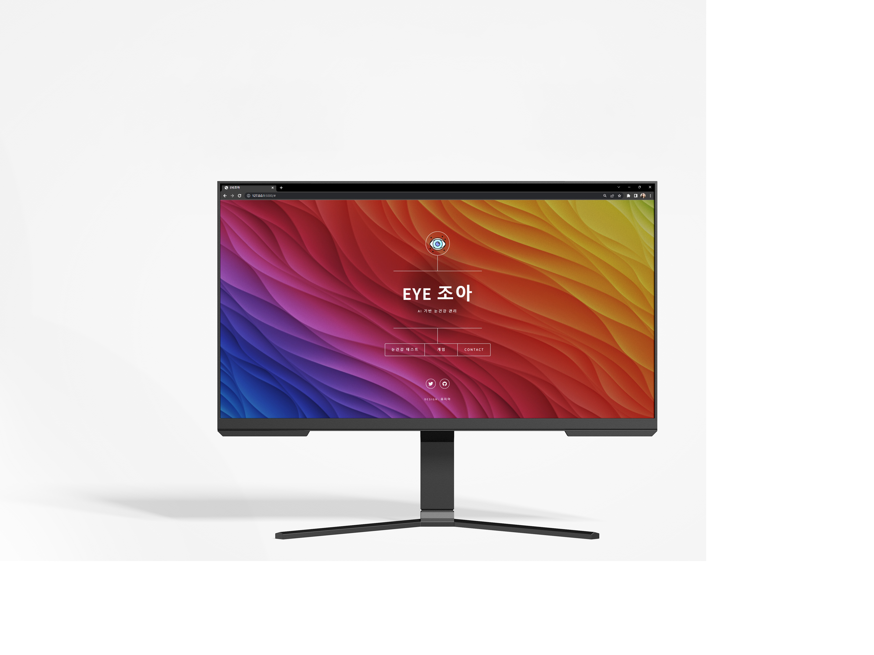
https://github.com/JeeaYou
https://yumei1992.tistory.com
AI 기반 눈건강 관리(Eye조아)
작업기간
2022.11.25 ~ 2023.01.12
프로젝트 목적
최종발표 및 PYTHON 사용경험 및 숙련도
향상을 위하여 진행함
프로젝트 내용
자가진단으로 근시, 원시, 난시, 백내장,
녹내장, 색맹,황반변성등 원하는 테스트를
할수 있고 게임을 즐길수 있음
사용언어
Python, Java, Javascript, HTML, CSS
FRAMEWORK / LIBRARY
Pytorch, Torchvision, OpenCV, Mdeiapipie,
CVzone, Flask, Numpy, Pandas, Matplotlib,
Pillow, Selenium
참고자료
Kaggle, Google

Slide 5
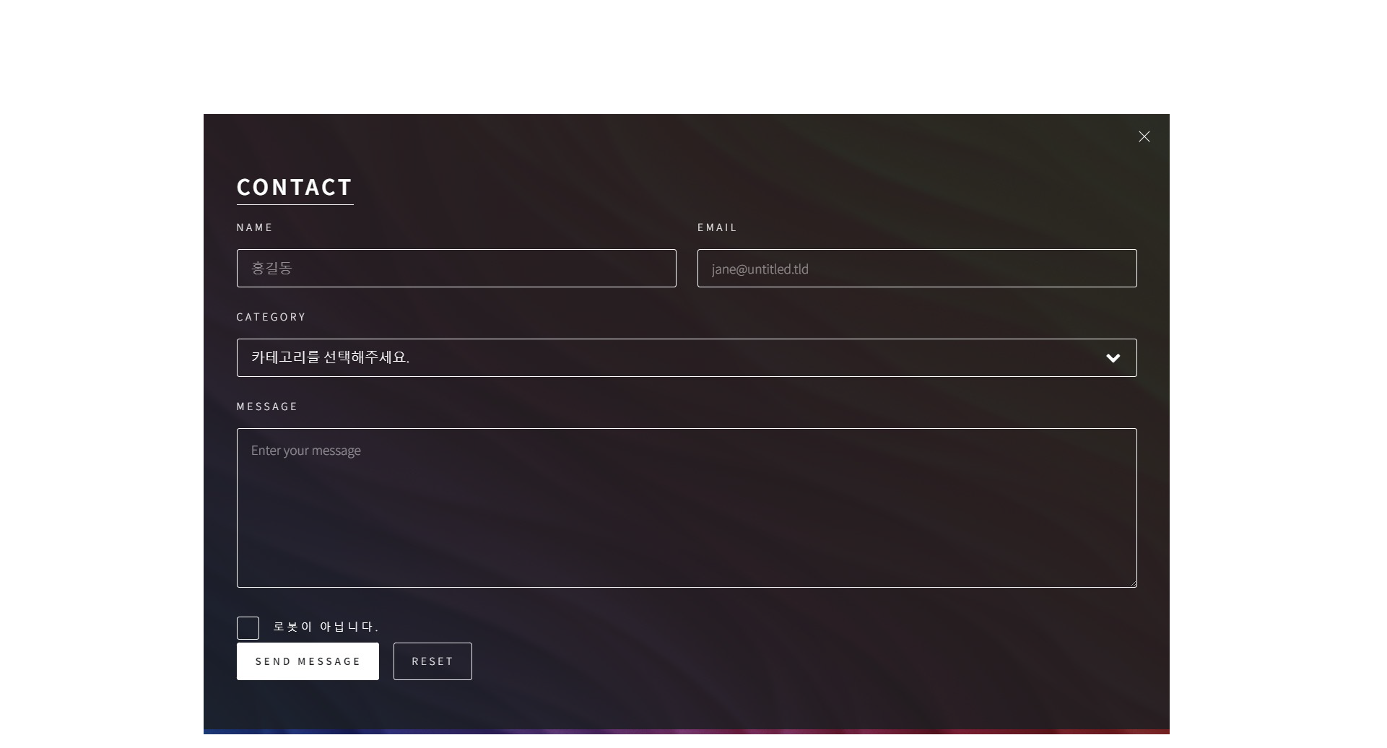
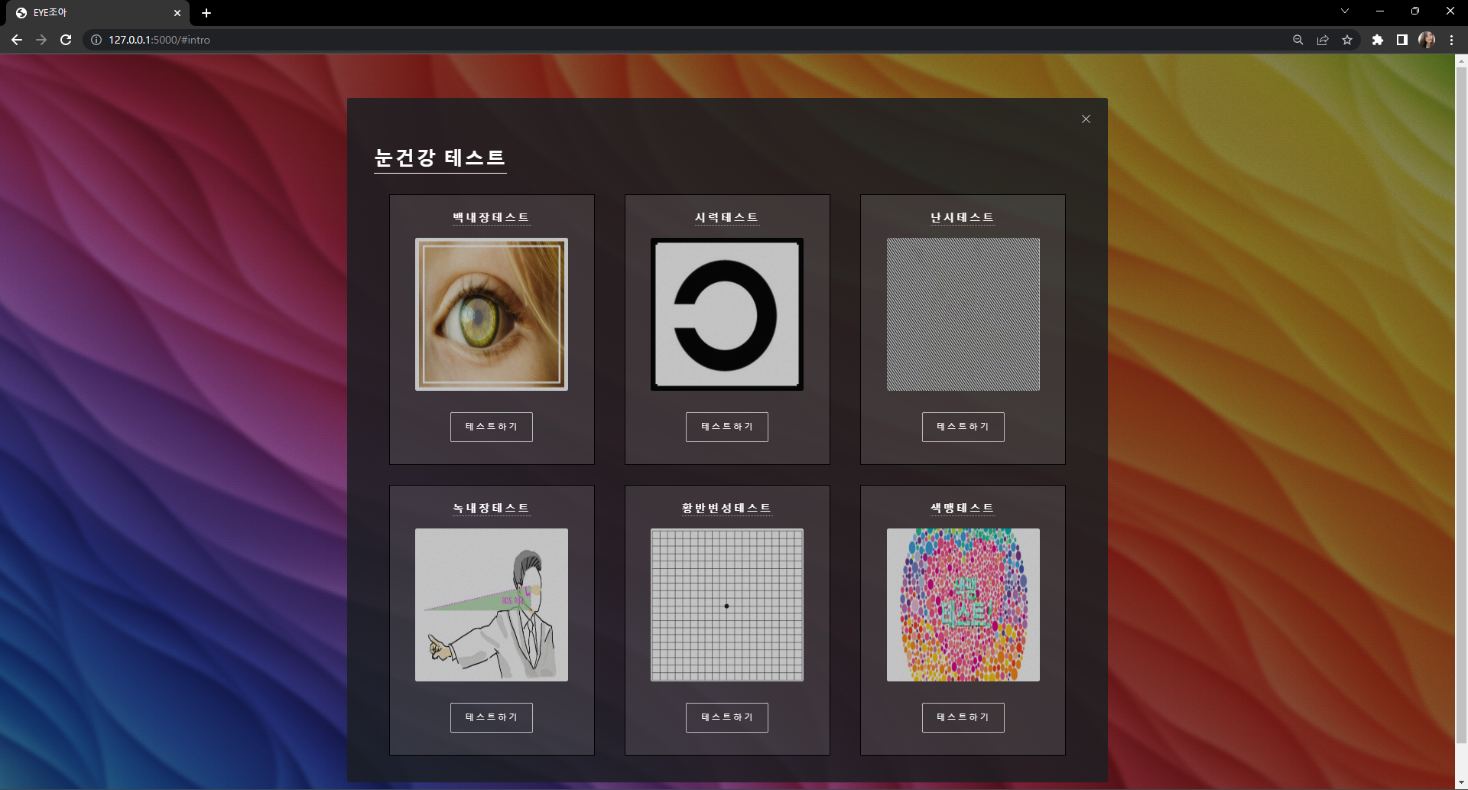
https://github.com/JeeaYou
https://yumei1992.tistory.com
AI 기반 눈건강 관리(Eye조아)
계시판
눈건강 테스트
자가진단으로 다양한 테스트를 체험

Slide 6
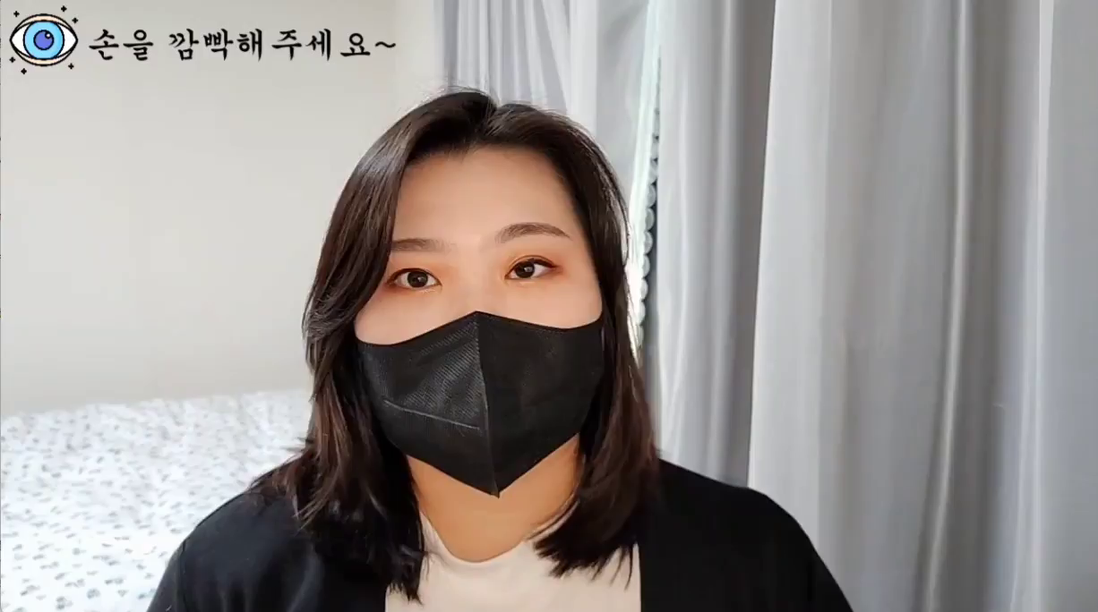
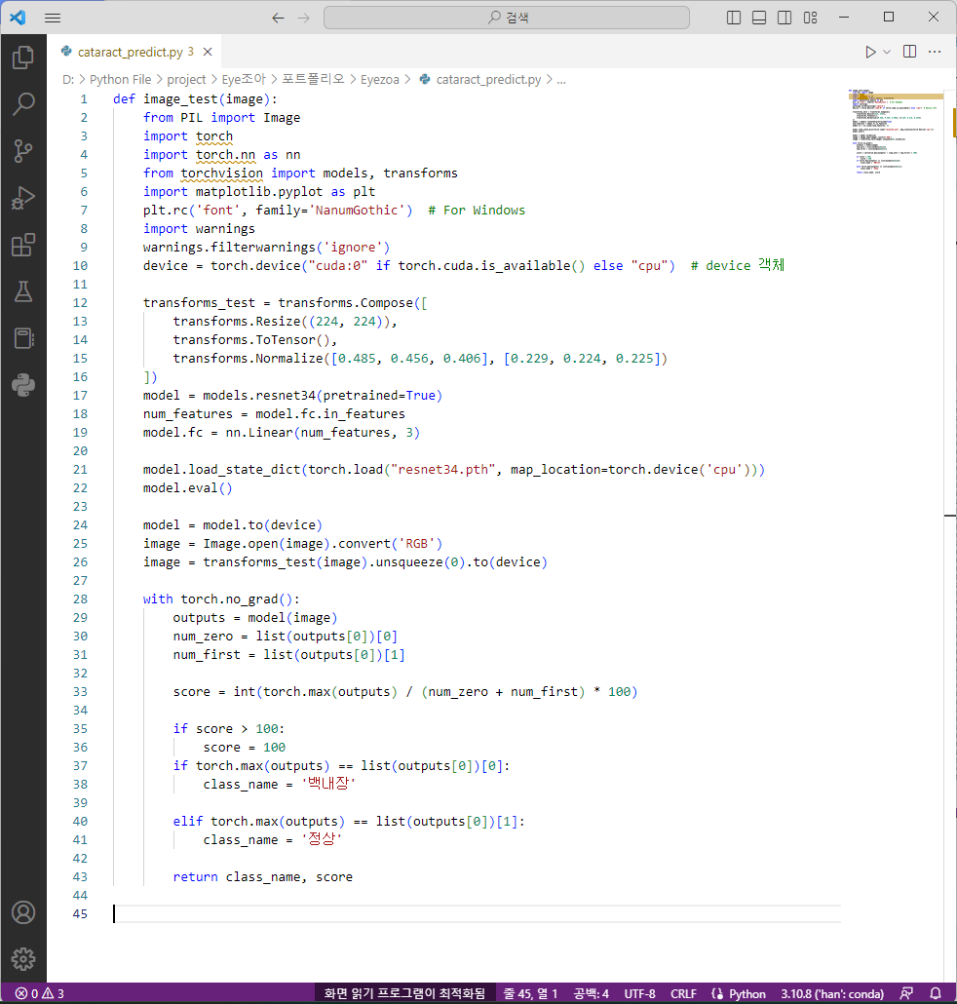
https://github.com/JeeaYou
https://yumei1992.tistory.com
백내장 인식 코드
백내장 테스트
얼굴과 손을 인식을 하여
특정 손동작을 실행시 백내장 발병여부를 확인
> 백내장 눈 이미지와 정상 눈 이미지를 전이학습을 통해 훈련
> OpenCV와 Mediapipe로 얼굴과 손을 인식
> 식지와 손목까지의 거리가 손바닥과 손목까지의
거리보다 짧을 때 눈부위 화면을 캡쳐함
> 캡쳐한 이미지를 모델을 통해 발병여부를 확인

Slide 7
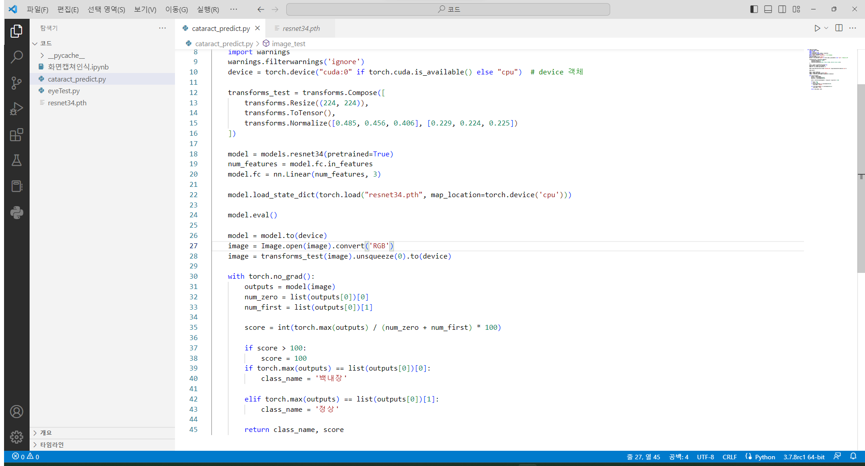
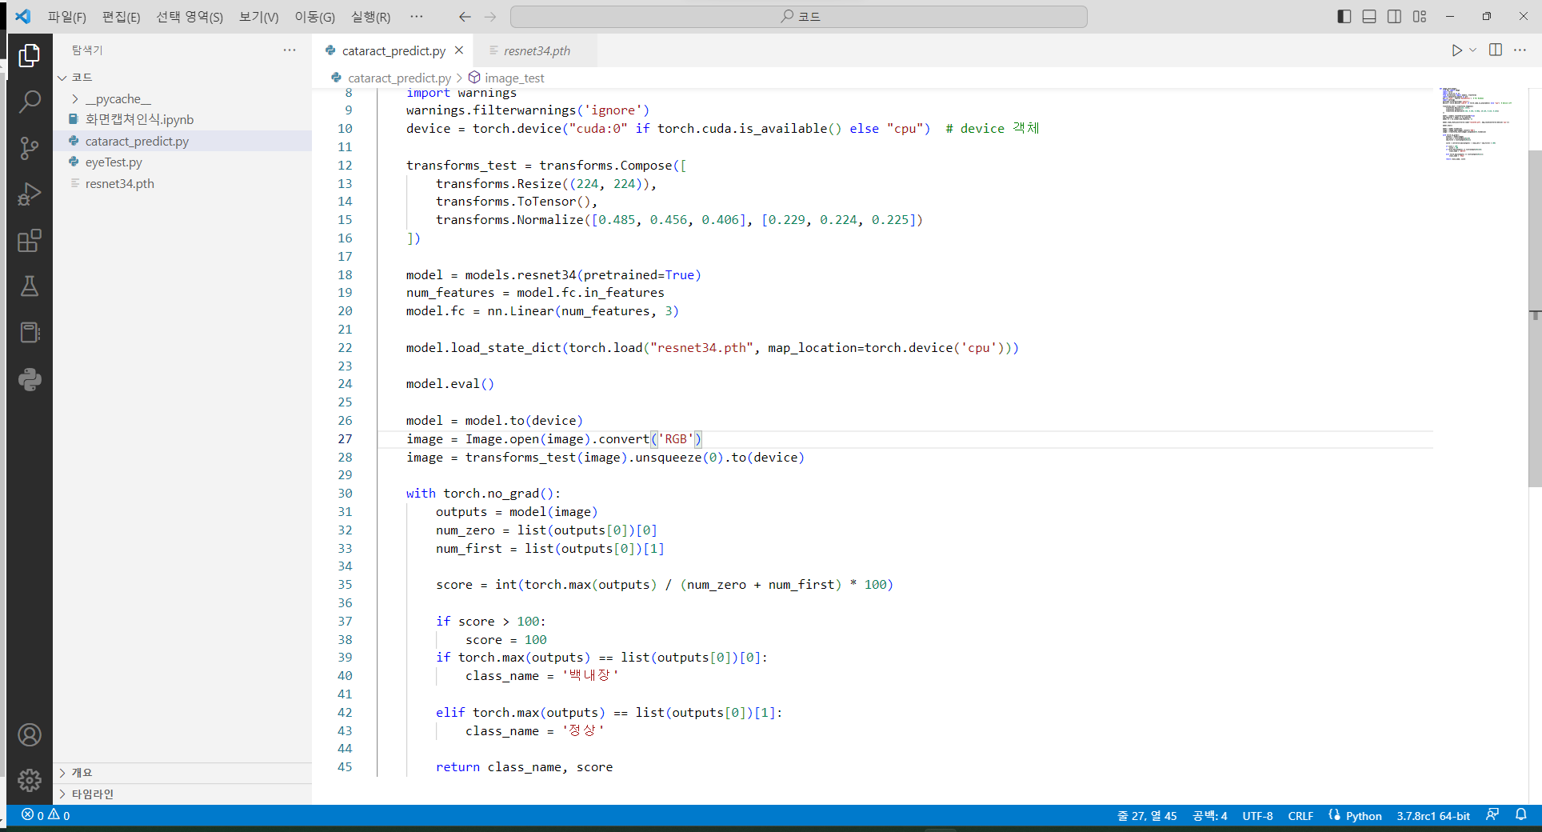
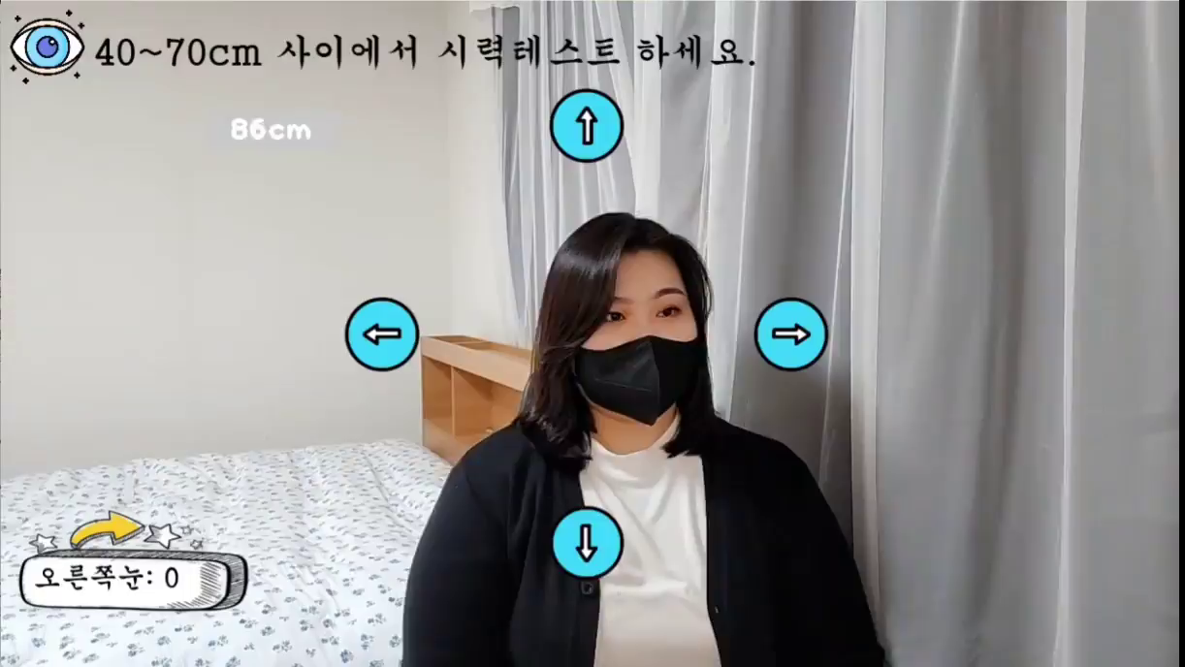
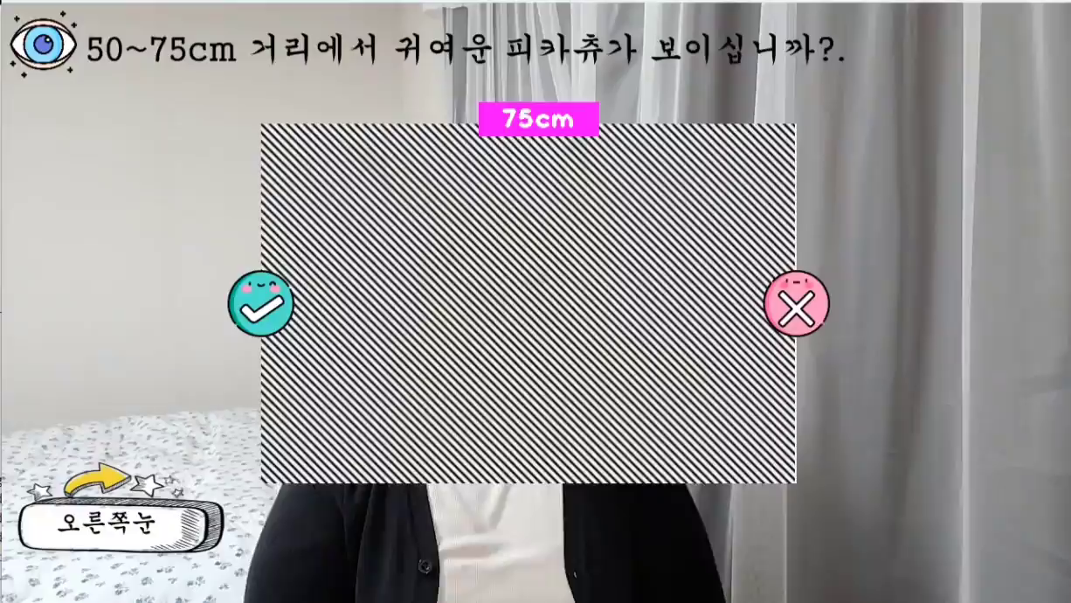
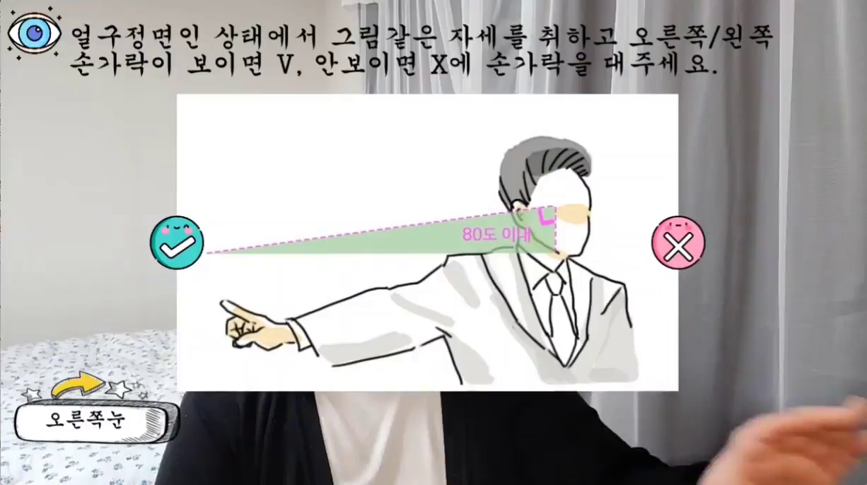
https://github.com/JeeaYou
https://yumei1992.tistory.com
시력 테스트
난시 테스트
녹내장 테스트
얼굴과 손을 인식하고 일정한 거리에서 이미지중 피카츄가
보임 여부를 확인하여 원격터치로 버튼 클릭
얼굴과 손을 인식하고 일정한 거리에서 이미지중 피카츄가 보임
여부를 확인하여 원격터치로 버튼 클릭
손을 인식하여 화면에 있는 버튼을 원격 클릭
> 평균 두눈간의 거리를 6.3cm로 지정하여 카메라 초점거리를
구한 다음 카메라와 사람간의 거리를 구함
> 190cm~220cm 의 거리에서만 테스트 이미지가 나타남
> 손을 인식하여 버튼 이미지의 구간에 3초간 있을 때
원격 클릭이 실행
> 맞는 버튼을 클릭시 다음 이미지로 변경되고
아니면 전 이미지로 변경
> 평균 두눈간의 거리를 6.3cm로 지정하여 카메라 초점거리를
구한 다음 카메라와 사람간의 거리를 구함
> 50cm~75cm 의 거리에서만 테스트 이미지가 나타남
> 손을 인식하여 버튼 이미지의 구간에 3초간 있을 때
원격 클릭이 실행
> 손을 인식하여 버튼 이미지의 구간에 3초간 있을 때
원격 클릭이 실행

Slide 8
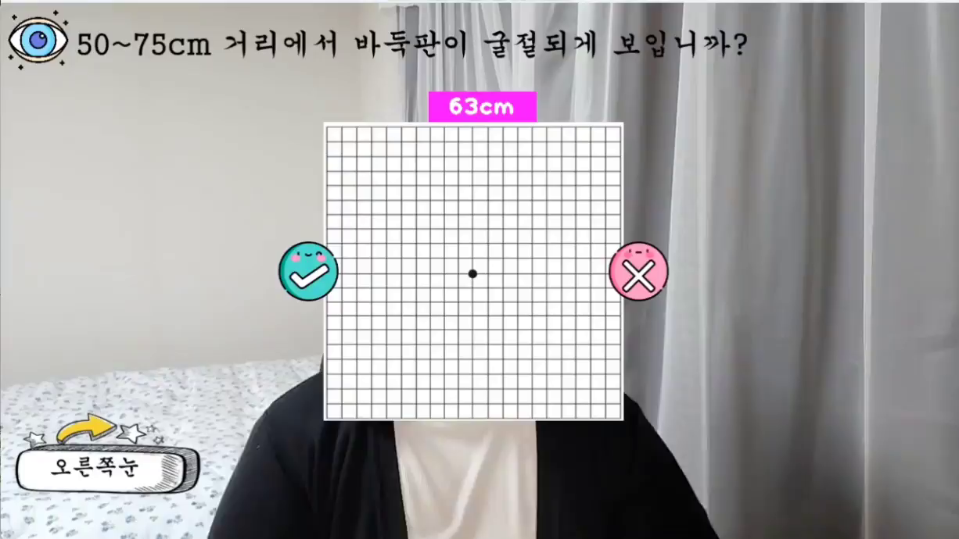
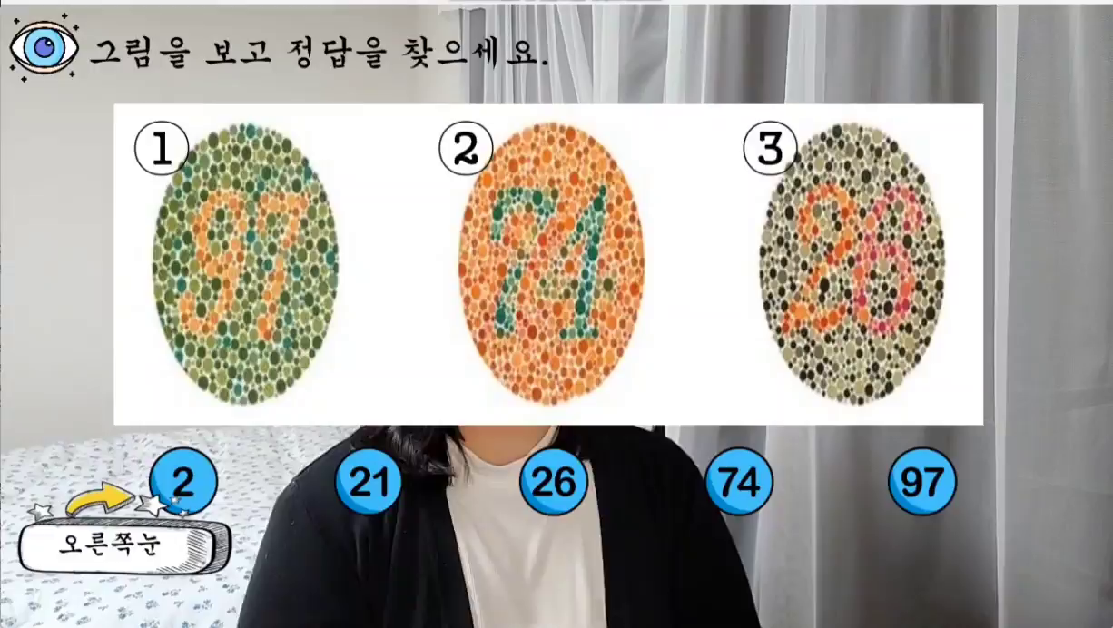
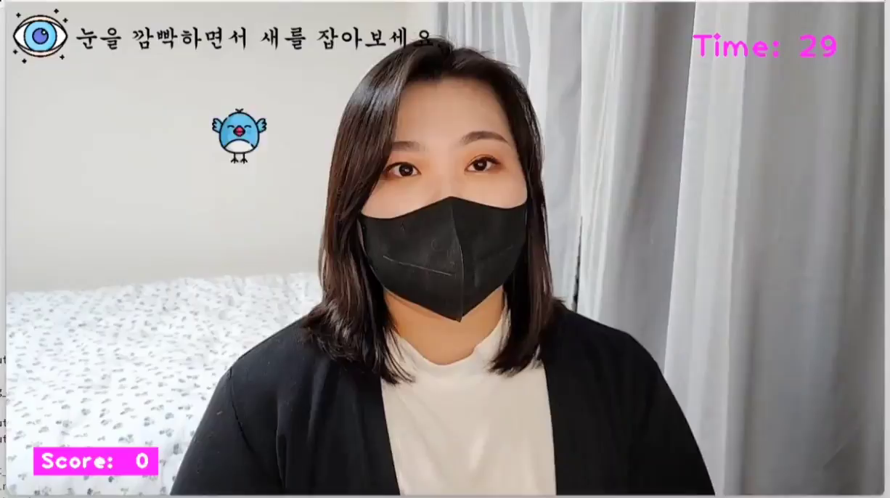
https://github.com/JeeaYou
https://yumei1992.tistory.com
황반변성 테스트
색맹 테스트
눈 깜빡이 게임
얼굴을 인식하여 일정한 거리에서 시력테스트 이미지가 나타남
손을 인식하여 화면에 있는 버튼을 원격 클릭
눈을 깜빡하면 화면중 위에서 떨어지는 새 이미지가 없어지는 게임,
알맞는 방향의 버튼에 원격 클릭
지정시간은 30초
> 평균 두눈간의 거리를 6.3cm로 지정하여 카메라
초점거리를 구한 다음 카메라와 사람간의 거리를 구함
> 50cm~75cm 의 거리에서만 테스트 이미지가 나타남
> 손을 인식하여 버튼 이미지의 구간에 3초간 있을 때
원격 클릭이 실행
> 손을 인식하여 버튼 이미지의 구간에 3초간 있을 때 원격
클릭이 실행
> if 문으로 정상, 색맹, 적녹생맹, 녹생맹을 구분
> landmark 중 눈의 상하,좌우의 keypoint의 거리구함
> (상하거리/좌우거리) * 100 의 비율이 33미만 이였을때
눈을 감았다고 인식함
> 눈을 1번 깜빡이면 count 가 1개 증가하는 동시 새
이미지가 1개 없어짐

Slide 9
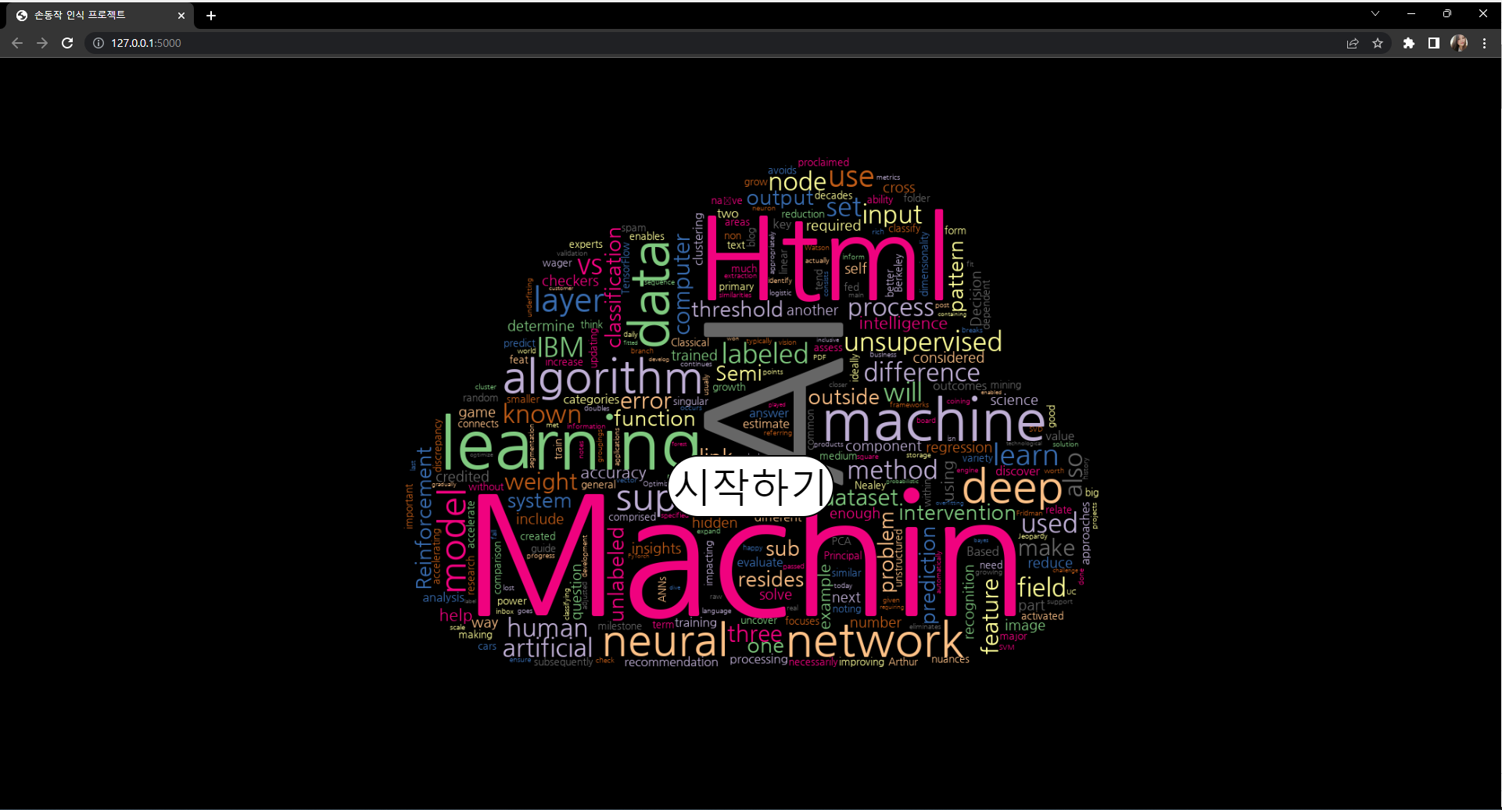
https://github.com/JeeaYou
https://yumei1992.tistory.com
AI 기반 손동작인식
작업기간
2022.09.18 ~ 2022.10.04
프로젝트 목적
딥러닝, 머신러닝, Flask 사용경험 및 숙련도
프로젝트 내용
BEST, OK, YEAH, HEART 등을 딥러닝을 통해
학습한 다음 Mediapipe로 손젝스처를 인식하여
해당 손동작을 했을때 이미지가 나타남.
사용언어
Python, Java, Javascript, HTML, CSS
FRAMEWORK / LIBRARY
Tensorflow, Keras, Sklearn, Opencv
Mediapipe, Flask, Numpy, Pandas
Matplotlib, CV2, Time
참고자료
Google

Slide 10
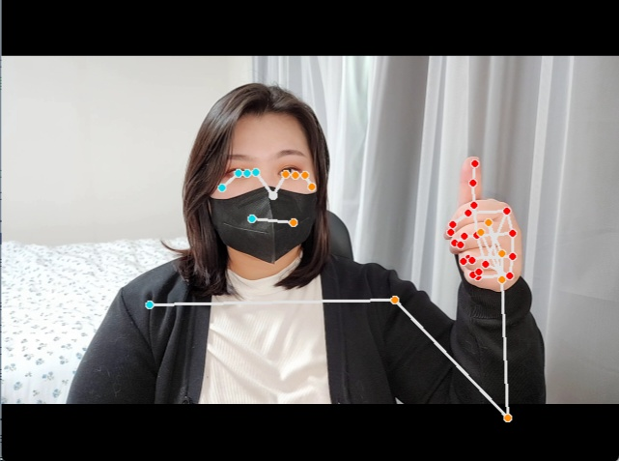
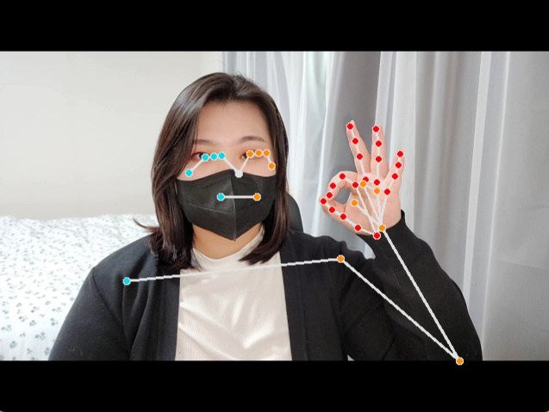
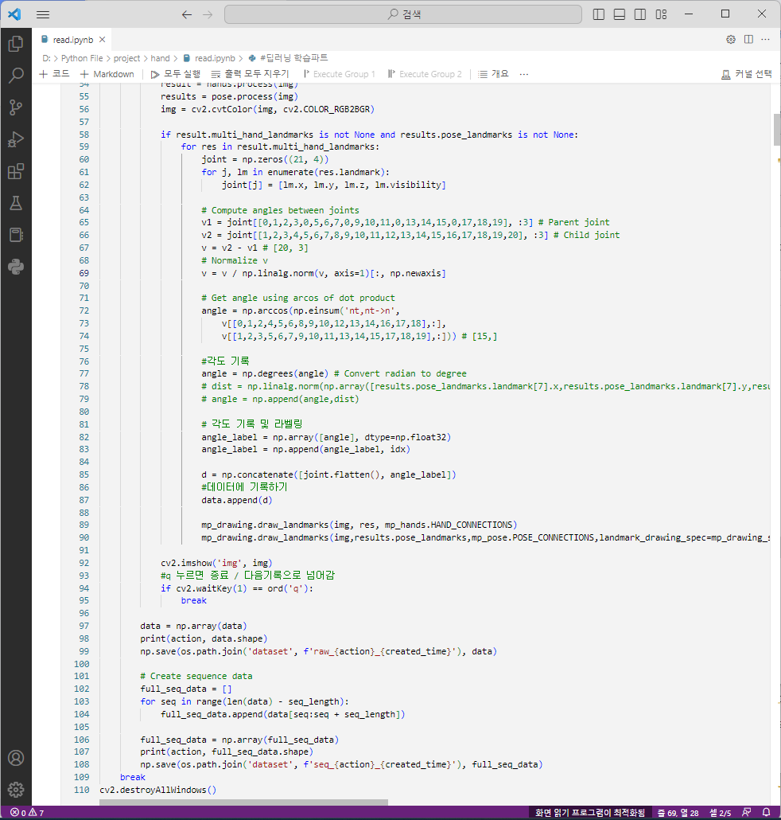
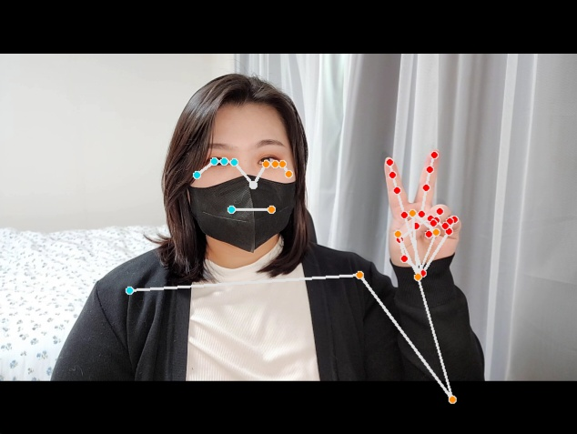
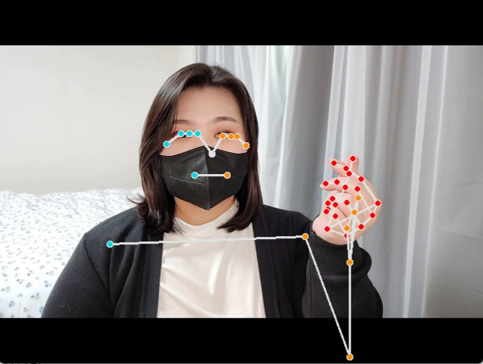
https://github.com/JeeaYou
https://yumei1992.tistory.com
AI 기반 손동작인식
각 손동작의 각도를 저장하여 데이터를 수집
BEST
OK
YEAH
HEART

Slide 11
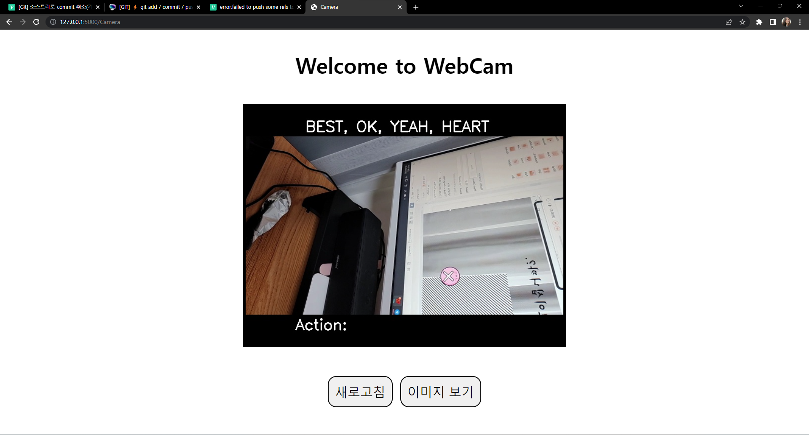
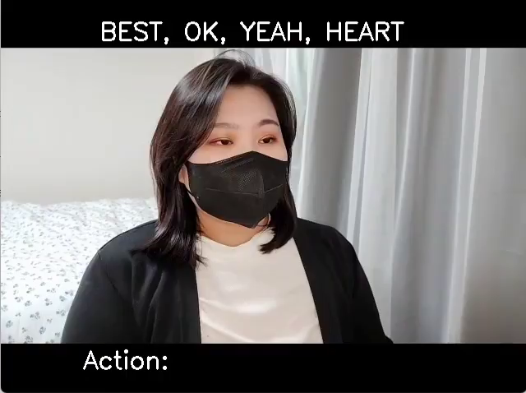
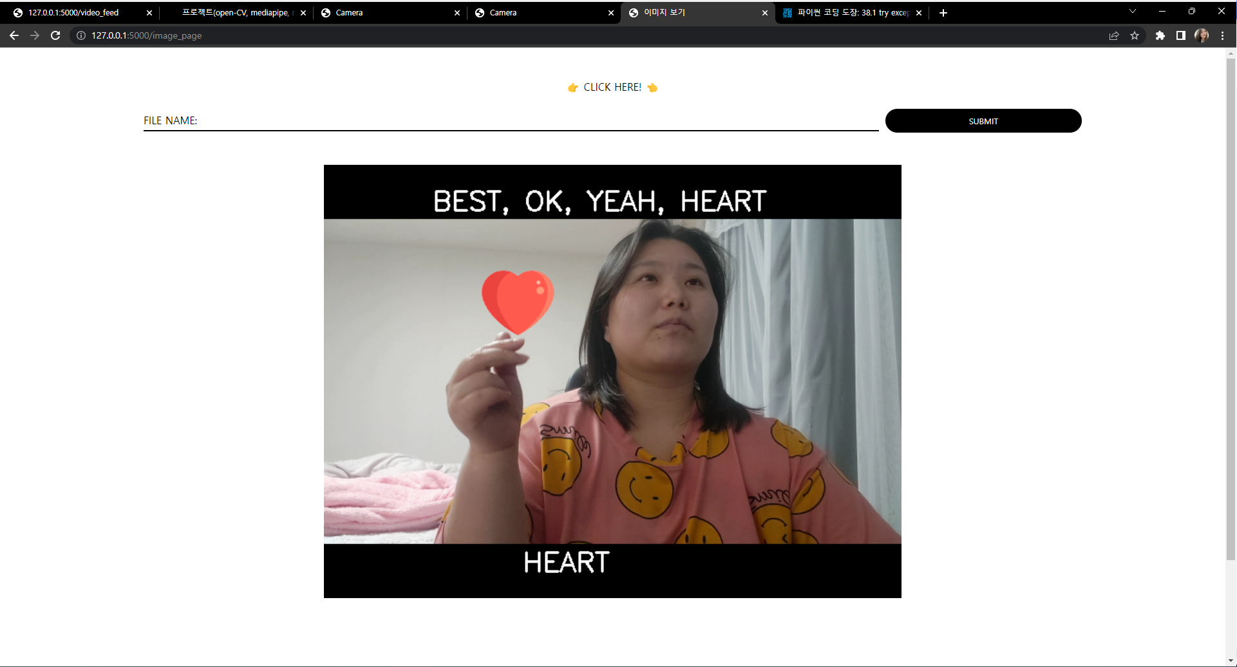
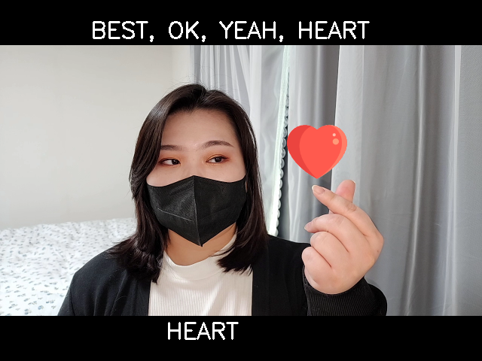
https://github.com/JeeaYou
https://yumei1992.tistory.com
AI 기반 손동작인식
해당하는 손동작 2초이상 실행시 화면 자동저장
저장한 이미지를 확인

Slide 12
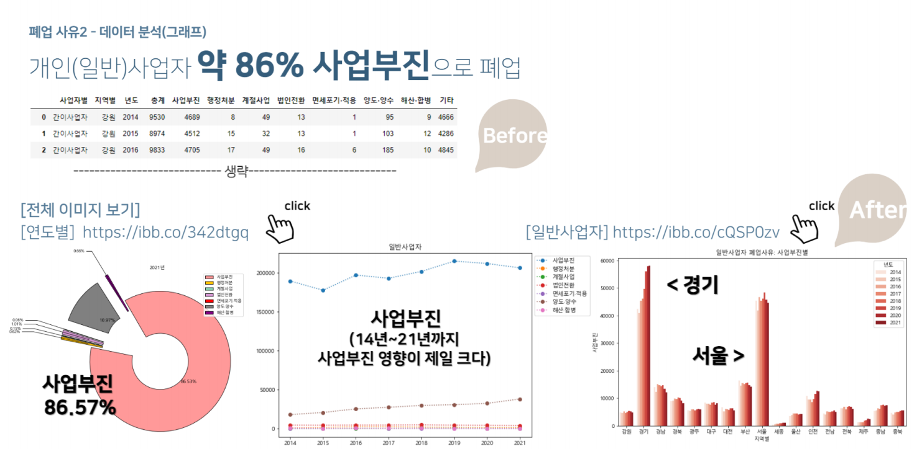
https://github.com/JeeaYou
https://yumei1992.tistory.com
폐업감소를 위한 상권분석
작업기간
2022.08.12 ~ 2022.08.29
프로젝트 목적
데이터분석 및 Numpy, Pandas의 사용
및 숙련도
프로젝트 내용
창업, 폐업의 원인, 시기, 구역등을 분석하고
총인구수를 바탕으로 하여 폐업이 가져온
결과와 정부에서 마련한 대책을 수집하여
폐업감소에 대한 분석
사용언어
Python
FRAMEWORK / LIBRARY
Numpy, Pandas, Matplotlib, Selenium
bs4, Seaborn, Folium
참고자료
정책브리핑, Google, Naver, Kosis,
데이터공공포털, 서울데이터광장

Slide 13
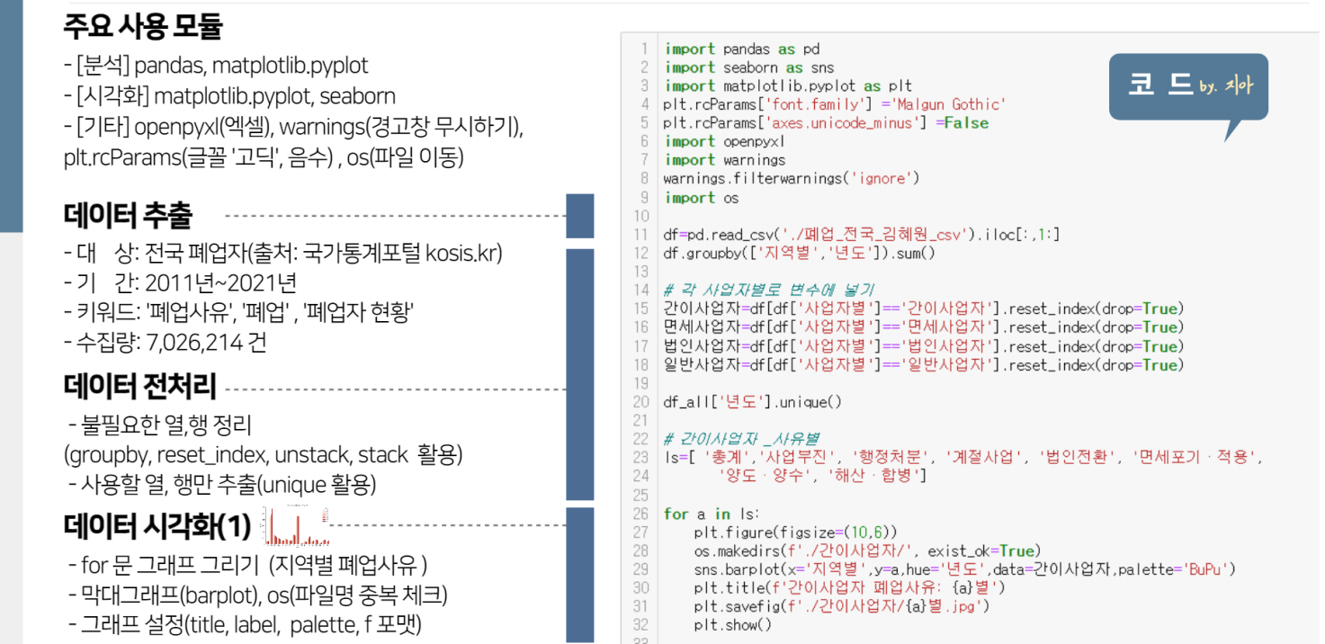
https://github.com/JeeaYou
https://yumei1992.tistory.com
폐업감소를 위한 상권분석
데이터 전처리
코드

Slide 14
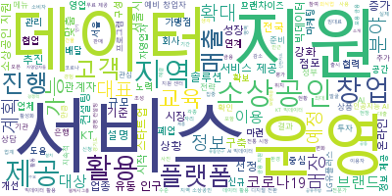
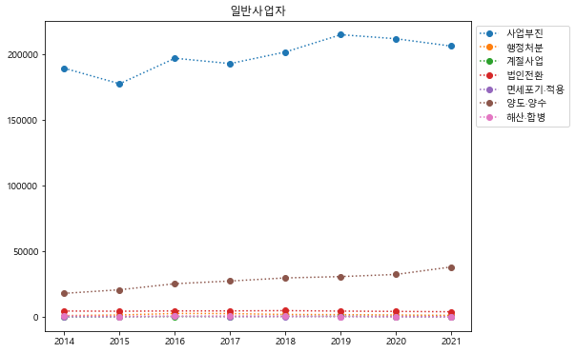
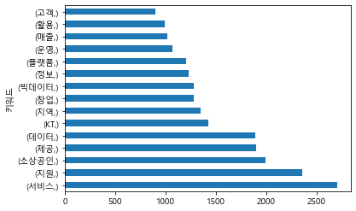
https://github.com/JeeaYou
https://yumei1992.tistory.com
폐업감소를 위한 상권분석
워드클라우드
키워드: 서비스, 지원, 소상공인, 제공, 데이터
데이터 시각화
일반사업자 약 86% 사업부진으로 페업.
사업부진을 줄이기 위해, 소상공인을 위한 데이트 분석 서비스를 제공이 필요하다.
키워드의 빈도수

Slide 15
End of Document
Thanks

